Slide 1

시스템분석설계
최종 발표
2025.6.11
TEAM_UNNAMED

Slide 2
01
팀원 소개
CONTENTS
02
프로젝트 개요
System Analysis Project
03
현재 진행도
04
시스템 구현
05
시연 영상
06
현재 프로젝트의 문제점
07
향후 보완 계획
08
마무리
2025.6.11

Slide 3



PROJECT
MEMBER
조성훈
팀원 소개
신승완
System Analysis Project
이문규
기획
고객과 다양한 채널에서
상호작용할 수 있도록
소셜 미디어,
이메일 마케팅,
검색 엔진 최적화를
결합하여 메세지 전달
맵 / 오브젝트
시스템 총괄
고객과 다양한 채널에서
상호작용할 수 있도록
소셜 미디어,
이메일 마케팅,
검색 엔진 최적화를
결합하여 메세지 전달
시스템
시스템
C
UI
에셋
2025.6.11

Slide 4

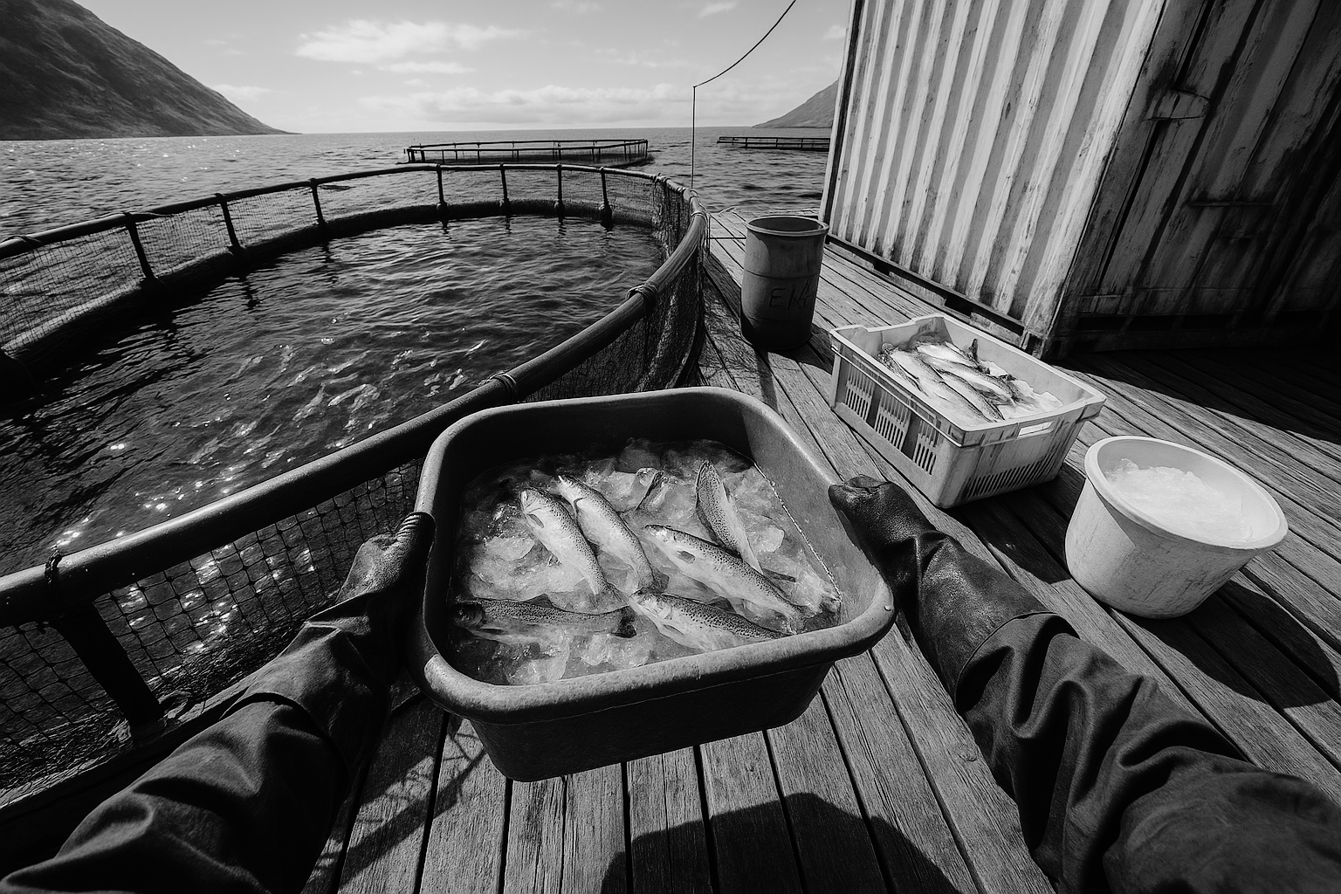
PROJECT
OVERVIEW
프로젝트 제목
FISH FARM SIMULATOR 25
프로젝트 개요
System Analysis Project
프로젝트 주제
언리얼 엔진 5를 이용한 사실적인 그래픽의 양식장 시뮬레이터 게임
플레이 방식
FPP(FIRST-PERSON PERSPECTIVE) 시뮬레이터 방식
2025.6.11

Slide 5


PROJECT
TOOLS
프로젝트 사용 도구
높은 수준의 기술성 + 그래픽
System Analysis Project
에셋 자체 제작
디자인 자체 제작
2025.6.11

Slide 6
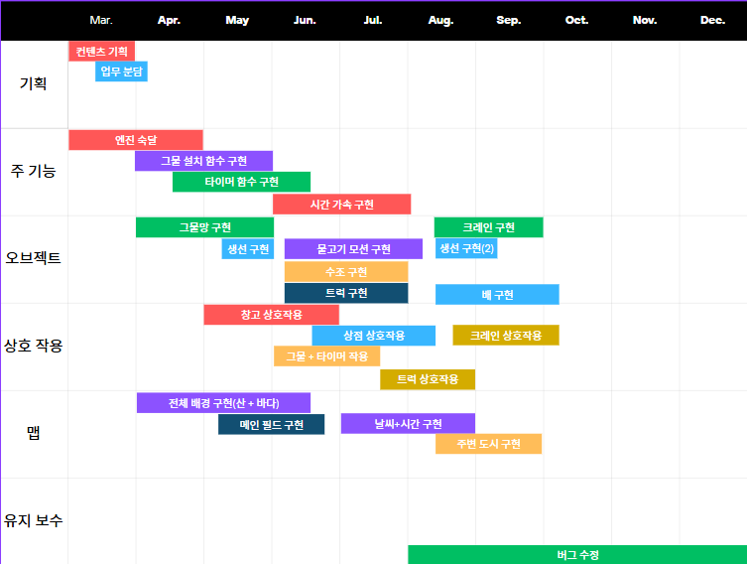
PROJECT
PLAN CHART
프로젝트 계획 (간트 차트)
System Analysis Project
2025.6.11

Slide 7
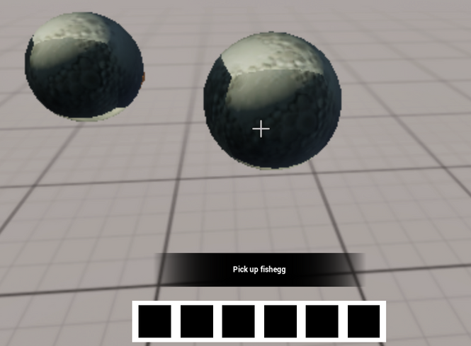
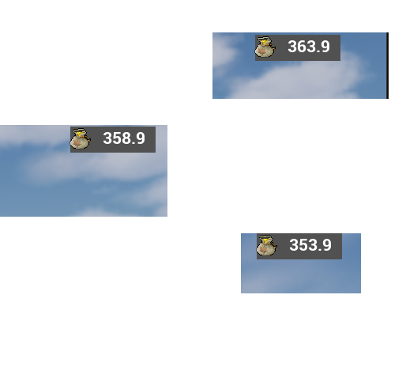
CURRENT
PROGRESS
오브젝트 이름 토글
해당 오브젝트에 크로스헤어를
가져다 대면 퀵 바 상단에
‘상호작용 트리거’가 나온다.
프로젝트 구현 내용
System Analysis Project
상시 화폐 UI
화면 우상단에 상시로 화폐 UI가 뜬다.
(현재는 상인이 없기에 별도 키로 화폐 증가/감소가 가능)
2025.6.11

Slide 8
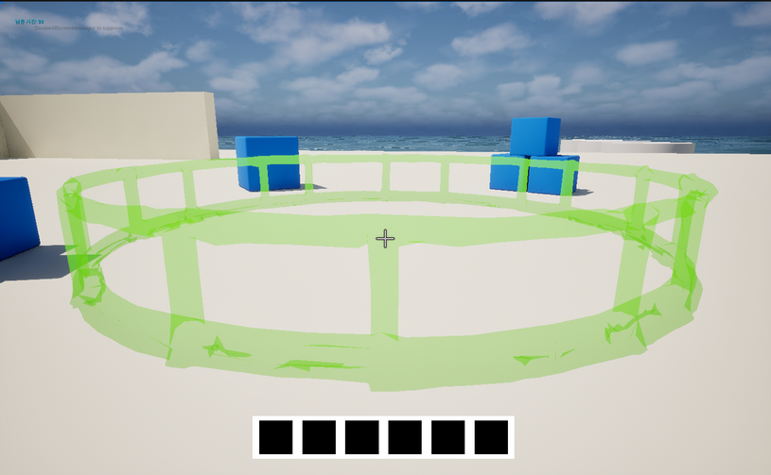
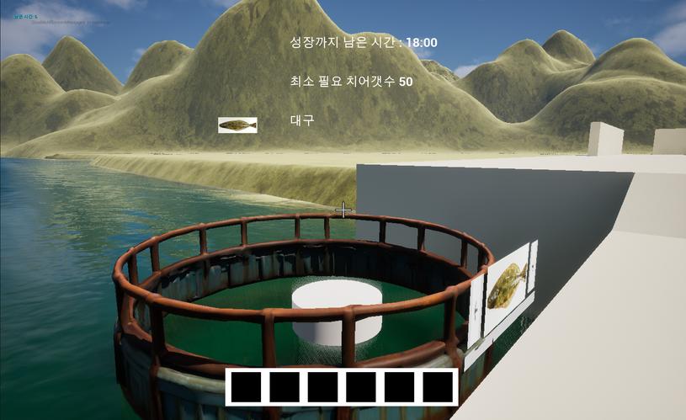
CURRENT
PROGRESS
설치 모드 (BUILD MODE)
B키를 누르게 되면 설치 모드로 전환하여
설치 장소를 지정 가능
(현재는 Y좌표가 0 이상으로만 설치 가능하게 되어있어 수저 예정)
프로젝트 구현 내용
System Analysis Project
그물 오브젝트 UI
설치한 그물에 시간을 나타내준다.
추가로 양식하려는 물고기를 선택할 수 있다.
2025.6.11

Slide 9
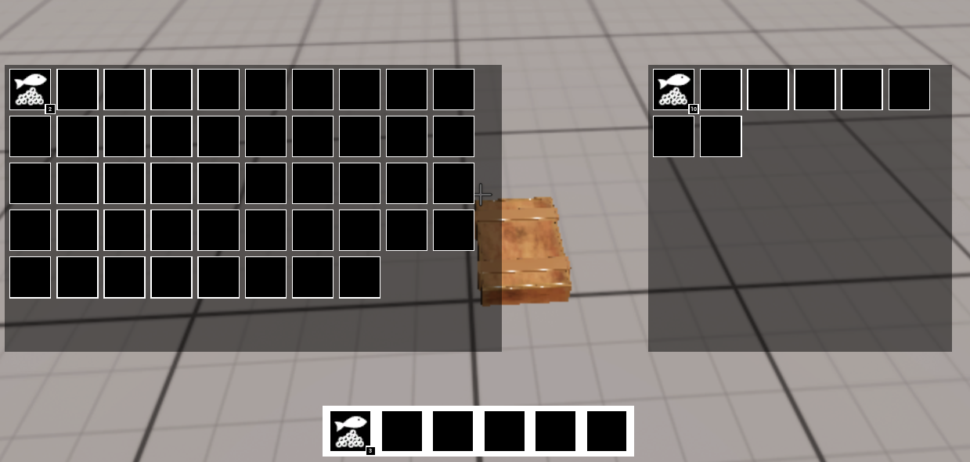
CURRENT
PROGRESS
프로젝트 구현 내용
System Analysis Project
아이템 상호작용
창고 오브젝트와 상호작용하면
아이템을 옮길 수 있음
2025.6.11

Slide 10
DEMONSTRATION
VIDEO
용량문제로 영상은 유튜브로 대체합니다.
시연 동영상
System Analysis Project
2025.6.11

Slide 11


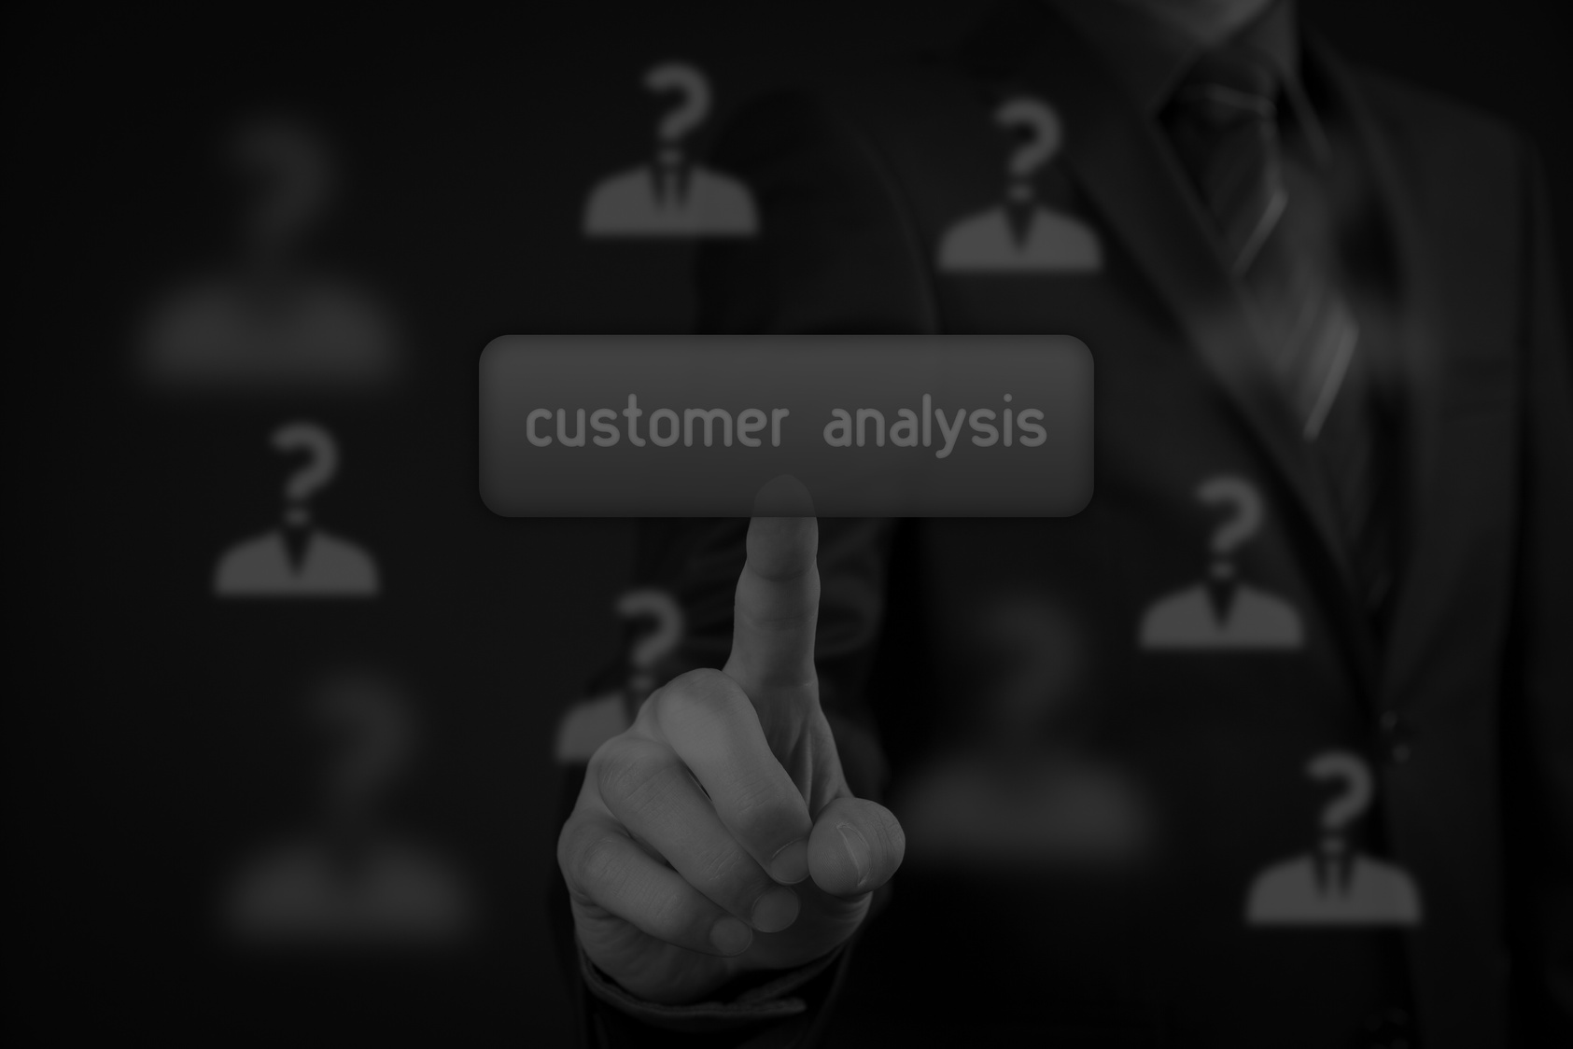
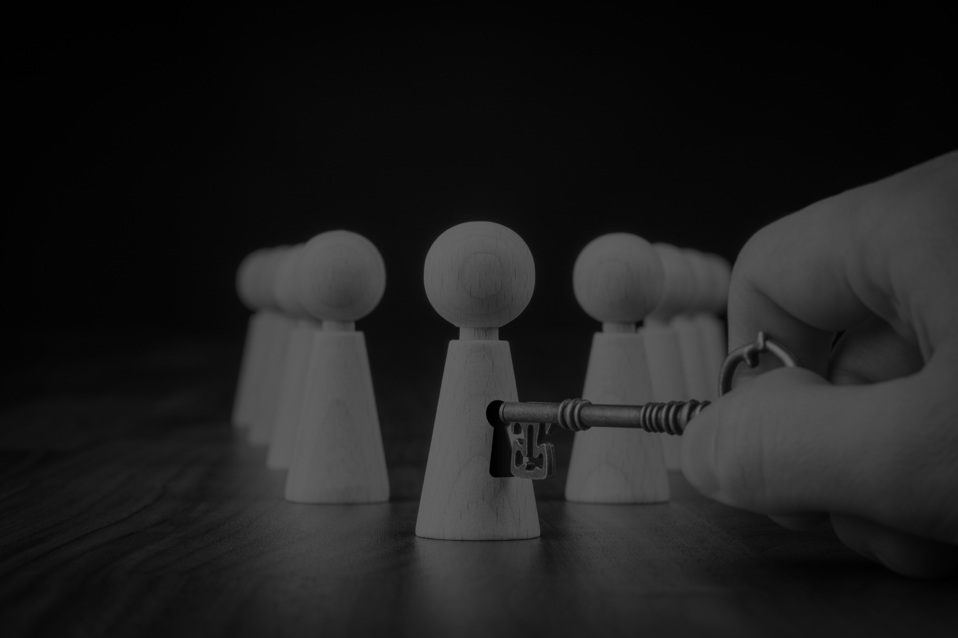
CURRENT PROBLEM
현재 프로젝트 문제점
System Analysis Project
설치 모드에서의 오류
조건적 타이머 작동 오류
설치 모드에서 현재 Y좌표 가 0 이상으로만 설치가 가능하게 되는 문제.
오브젝트가 삽입되면 타이머가 작동되어야 하지만 오브젝트를 삽입해도 타이머가 작동하지 않는 문제
아이템 이동 후 데이터 오류
맵 요소의 부재
현재 테스트 아이템을 창고에 넣으면 아이템이 그대로 이동해야 하나, 창고에 넣으면 바로 없어지는 문제가 발생.
날씨 변경 요소나 주변 환경의 요소 부재로 맵이 허전하게 느껴짐
2025.6.11

Slide 12
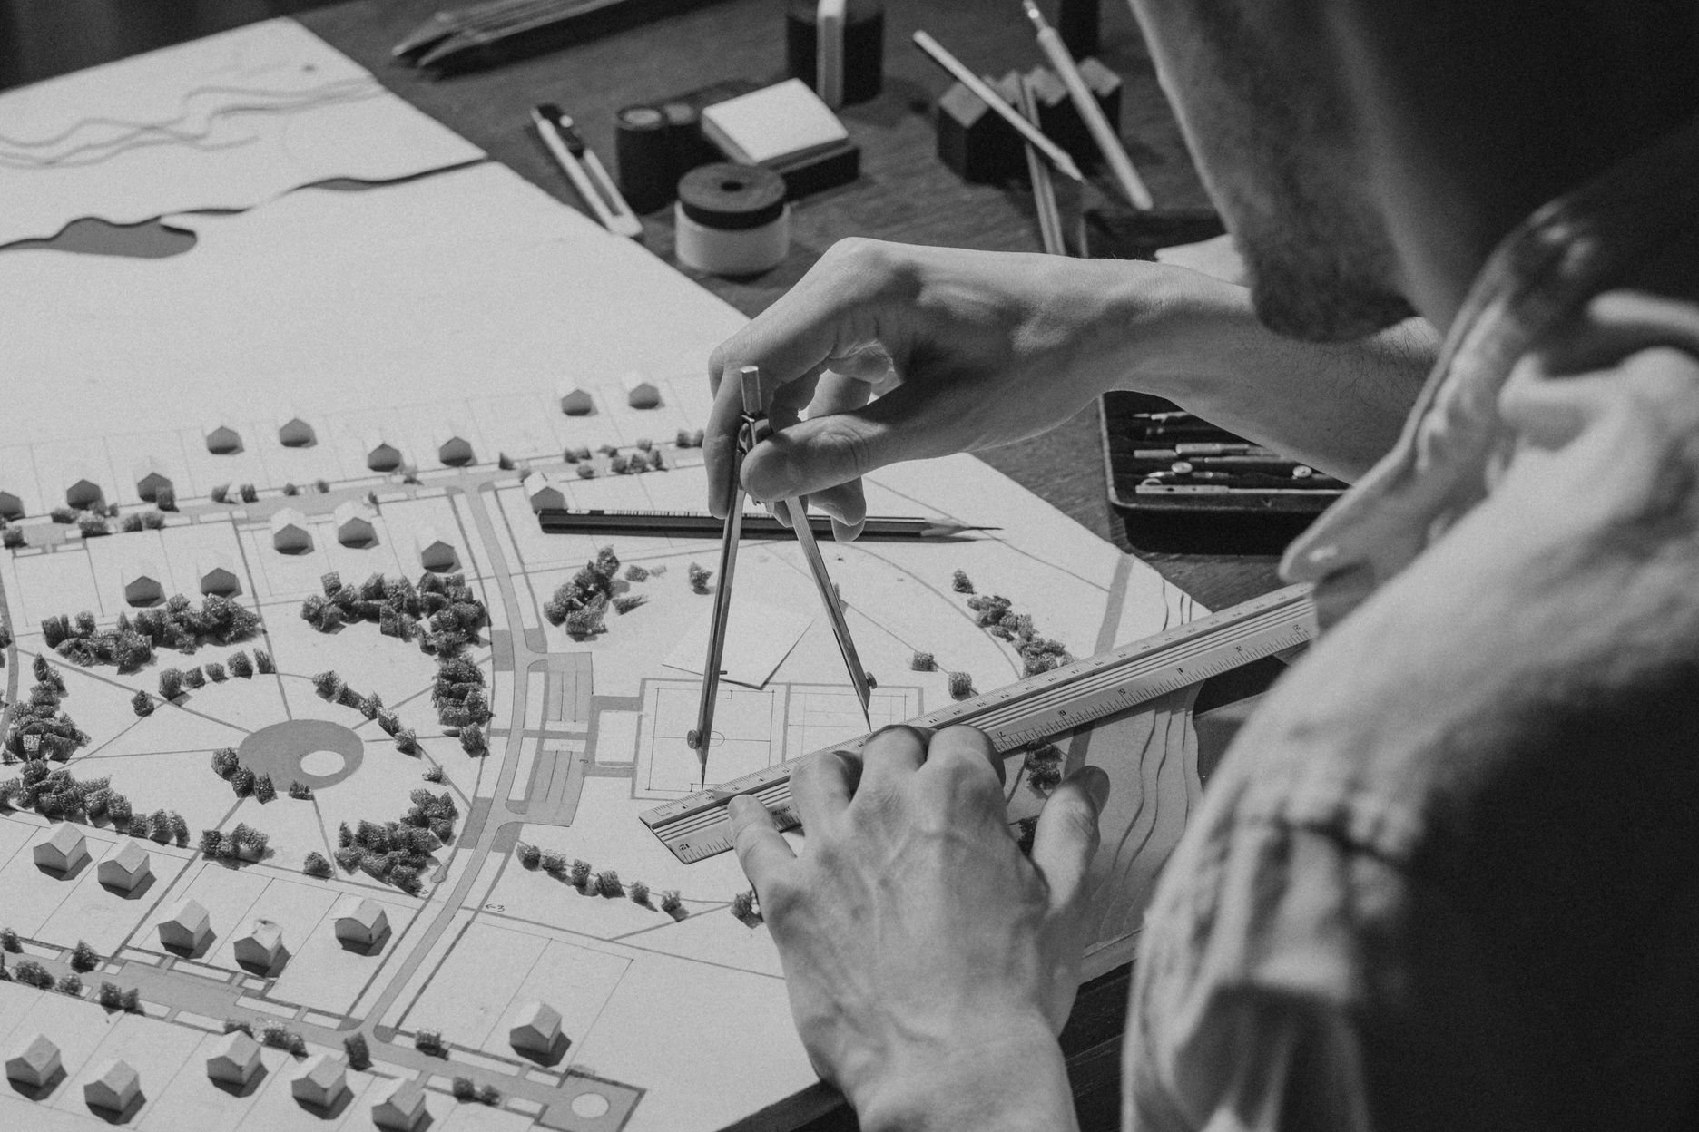
SUPPLE
PLAN
보완 단계 일정
향후 보완 계획
향후 보완 계획 일정은 이러합니다.
System Analysis Project
타이머 + 맵 수정
가장 주축이 될 수 있는 시스템인 조건부 작동 타이머를 보완하여 정상적으로 작동하게끔 수정할 계획입니다.
~7/15
데이터 오류 보완
게임에서 기본이 될 수 있는 데이터 정상 전송/저장 부분을 수정 및 보완할 예정입니다.
~7/31
더 많은 컨텐츠 추가
상점 및 다른 물고기, 그리고 다른 양식 방식을 추가할 계획입니다.
~8/31
2025.6.11

Slide 13
System Analysis Project
Thank you
+ Q&A
2025.6.11

